Slide 1
আজকের
মাল্টিমিডিয়া
ক্লাসে
তোমাদের
সবাইকে
স্বাগতম
মোঃ মাহাবুর রশিদ

Slide 2
মোঃ মাহাবুর রশিদ (বি.এসসি.বি.এড.)
সহকারি শিক্ষক (গণিত ও সাবি.)
মোবাইল নং ০১৭৪১-১৯৮৪৮০
Email: mahaburrashidict56@gmail.com
শ্রেণিঃ ৯ম ও ১০ম
বিষয়ঃ সাধারণ গণিত
অধ্যায়ঃ একাদশ
সময়ঃ ৫০ মিনিট
তাং ০৯/০৯/২০২০ ইং
মোঃ মাহাবুর রশিদ

Slide 3
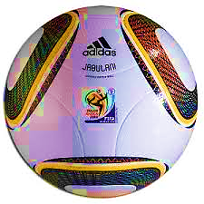
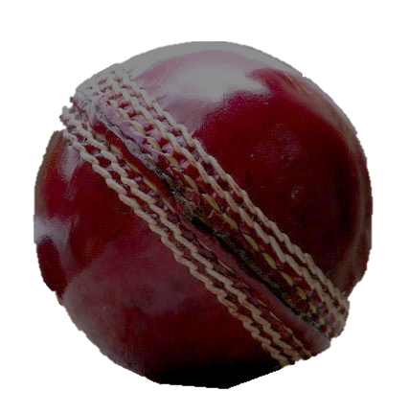
চলো আলোচনা করিঃ
ফুটবল
ব্যাসার্ধ ১২ সেমি
ক্রিকেট বল
ব্যাসার্ধ ৩ সেমি
ফুটবলের ব্যাসার্ধ, ক্রিকেট বলের ব্যাসার্ধের কত গুণ ?
মোঃ মাহাবুর রশিদ

Slide 4
চিন্তা করিঃ
১2:৩
ফুটবলঃক্রিকেটবল =
= ১২
৩
= ৪
অর্থাৎ ফুটবলের ব্যাসার্ধ, ক্রিকেট বলের ব্যাসার্ধের ৪ গুণ।
মোঃ মাহাবুর রশিদ

Slide 5
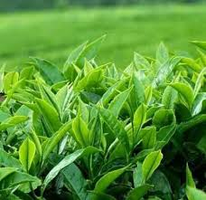
আজকের পাঠের শিরোনাম...

Slide 6
শিখনফল
বীজগণিতীয় অনুপাত ব্যাখ্যা করতে পারবে;
বীজগণিতীয় সমানুপাত ব্যাখ্যা করতে পারবে;
বাস্তব সমস্যা সমাধানে অনুপাত ও সমানুপাত ব্যবহার করতে পারবে।
মোঃ মাহাবুর রশিদ

Slide 7
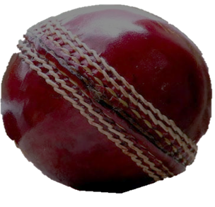
এসো নিচের বস্তুগুলো নিয়ে চিন্তা করিঃ
ব্যাসার্ধ
a
ব্যাসার্ধ
b
ফুটবলের ব্যাসার্ধ=a এবং ক্রিকেট বলের ব্যাসার্ধ=b,হলে $\frac{a}{b}$কী ধরণের অনুপাত বলা হয় ?
মোঃ মাহাবুর রশিদ

Slide 8
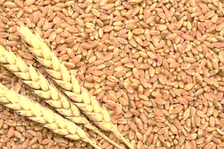
চলো ছবি গুলো নিয়ে আলোচনা ও মন্তব্য করিঃ
ধান= ৮০০ কেজি
গম= ১০ কেজি
ধান ও গমের অনুপাত কত ?
মোঃ মাহাবুর রশিদ

Slide 9
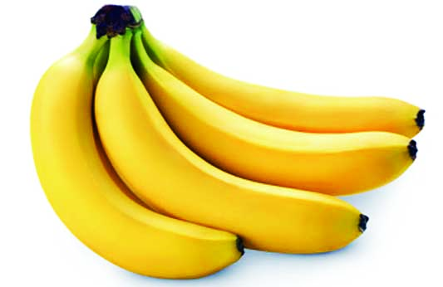
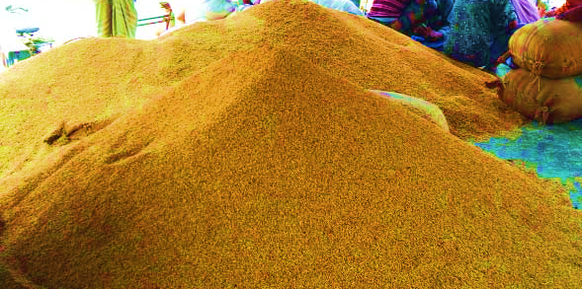
চলো ছবি গুলো নিয়ে আলোচনা ও মন্তব্য করিঃ
কলা=৫টি
ধান= ৮০০ কেজি
ধান ও কলার অনুপাত কত ?
মোঃ মাহাবুর রশিদ

Slide 10
একক কাজ সময়ঃ ৫মিনিট
প্রশ্নঃ
অনুপাত কাকে বলে, সংজ্ঞা দাও?
মোঃ মাহাবুর রশিদ

Slide 11
চলো উত্তরটি জেনে নেয়া যাকঃ
একই এককে সমজাতীয় দুইটি রাশির পরিমাণের একটি অপরটির কত গুণ বা কত অংশ তা একটি ভগ্নাংশ দ্বারা প্রকাশ করা যায়। এই ভগ্নাংশটিকে রাশি দুইটির অনুপাত বলে।

Slide 12
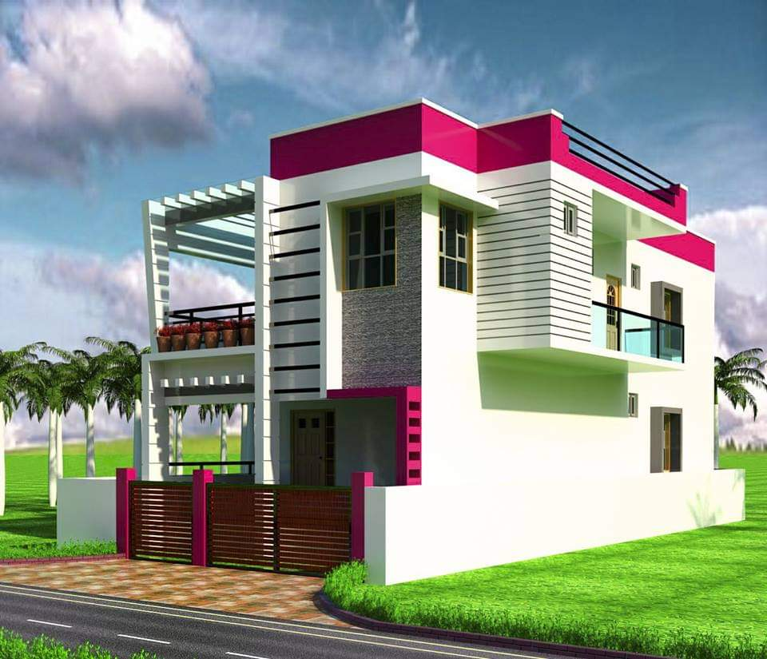
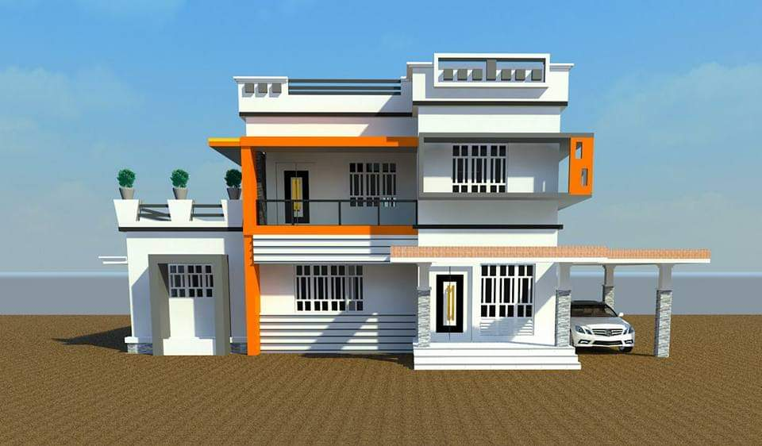
ছবিগুলো দেখো ও মন্তব্য করঃ
১নংবাড়ি
আয়তন ১১২ ঘন মিঃ
2নংবাড়ি
আয়তন ২২৪ ঘন মিঃ
x
y
১ নং বাড়ি ও ২ নং বাড়ির আয়তনের অনুপাত কত ?
x: y = ১: ২
মোঃ মাহাবুর রশিদ

Slide 13
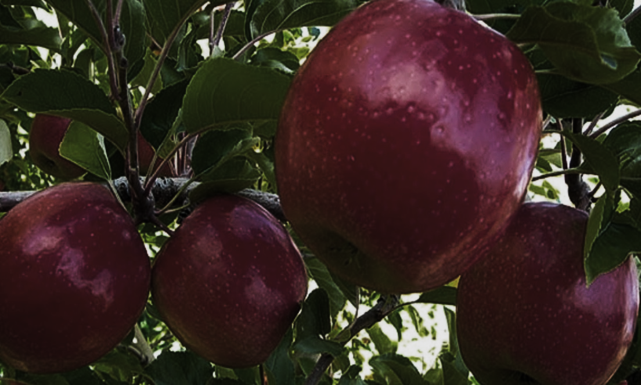
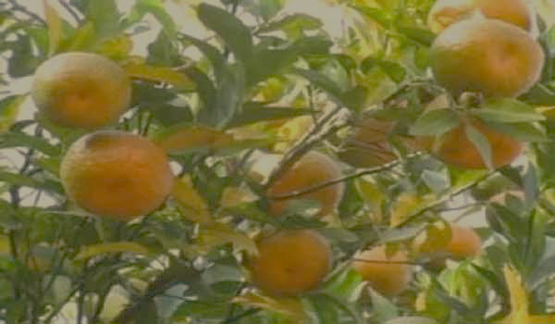
আপেল=৫টি ধরি, a
কমলা=১০টি ধরি,b
a: b = ১: ২
এখন লিখা যায় যে, x: y = a: b
এ নিয়ম কে বলা হয় সমানুপাত
মোঃ মাহাবুর রশিদ

Slide 14
জোড়ায় কাজ সময়ঃ ১৫ মিনিট
প্রশ্নঃ
সমানুপাত কাকে বলে ?
পিতা ও পুত্রের বর্তমান বয়সের অনুপাত 7 : 2 এবং 5 বছর পরে তাদের বয়সের অনুপাত 8 : 3 হবে। তাদের বর্তমান বয়স কত ?
মোঃ মাহাবুর রশিদ

Slide 15
এসো ছবি গুলো নিয়ে চিন্তা করি
পিতা
পুত্র
মোঃ মাহাবুর রশিদ

Slide 16
বর্তমানে তাদের বয়সের সমষ্টি = ৭০ বছর
মোঃ মাহাবুর রশিদ

Slide 17
দলীয় কাজ সময়ঃ ২০ মিনিট
পিতা ও পুত্রের বয়সের সমষ্টি ৭০ বছর। ৬ বছর পূর্বে তাদের বয়সের অনুপাত ছিল ৫:২ । ৪ বছর পরে তাদের বয়সের অনুপাত কত হবে?
মোঃ মাহাবুর রশিদ

Slide 18
মূল্যায়ন
আখের রসে চিনি ও পানির অনুপাত 3:4 হলে, এতে কী পরিমাণ চিনি আছে?
ক) ৭০% খ) ৪২.৮৬% গ) ৪০% ঘ) ৩০%
উত্তরঃঘ)৩০%
দুইটি সংখ্যার অনুপাত ২:৩ এবং তাদের ল.সা.গু. 54 হলে তাদের গ.সা.গু. কত ?
ক) ২ খ) ৩ গ) ৬ ঘ) ৯
উত্তরঃ ঘ) ৯
a.b,c, ক্রমিক সমানুপাতী হলে নিচের কোনটি সঠিক?
ক)a±=bc খ) b±=ac গ) ab = bc ঘ) a=b=c
উত্তরঃ খ) b±=ac
মোঃ মাহাবুর রশিদ

Slide 19
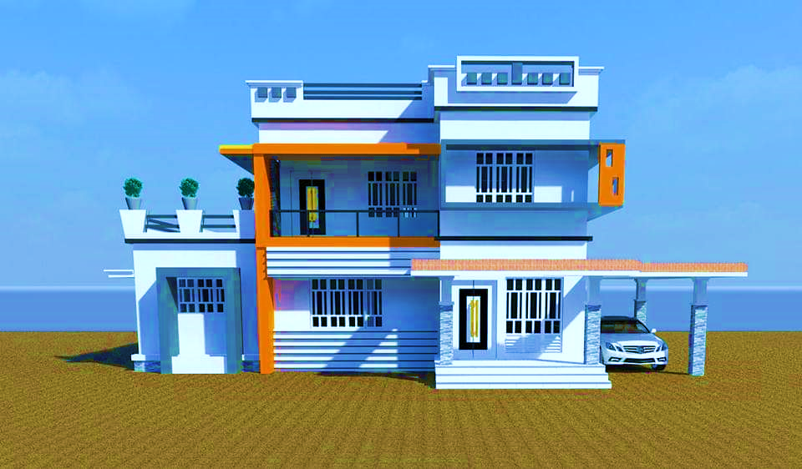
বাড়ির কাজ
মাতা ও কন্যার বর্তমান বয়সের সমষ্টি s বছর। t বছর পূর্বে তাদের বয়সের অনুপাত ছিল r: p । X বছর পরে তাদের বয়সের অনুপাত কত হবে ?
মোঃ মাহাবুর রশিদ

Slide 20
ভালো
থেকো
সবাই কে
ধন্যবাদ
মোঃ মাহাবুর রশিদ

